Slide 1
腓利門書
教我們的三件事
腓利門書 1-21

Slide 2
弱勢地位 (vulnerability)
豐富細節 (detailed)
親身經歷 (personal)

Slide 3
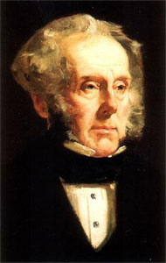
Britain has no permanent friends,
nor permanent enemies. She has only permanent interests.
英國沒有永遠的朋友，
也沒有永遠的敵人，
只有永遠的利益。
Lord Palmerston

Slide 4
1)從阿尼西母學到「認錯的勇氣」
2)從腓利門學到「接納和赦免」
3)從保羅學到「溫柔和謙卑」

Slide 5
結論
沒有圍牆的教會
認錯的勇氣
接納和赦免
溫柔和謙卑

